Slide 1
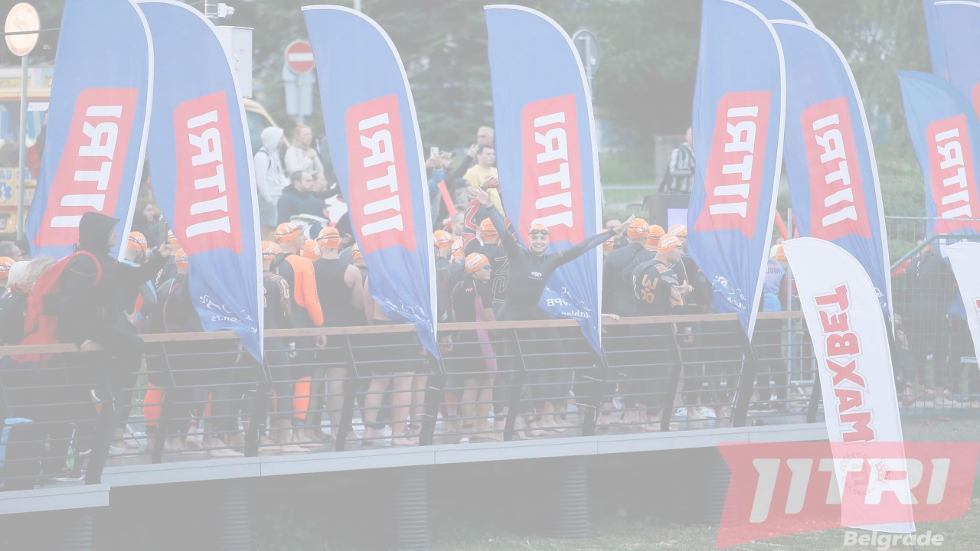
Poštovani i dragi prijatelji, tri atlonci i lju bite lji triatlon sporta, dobrodošli na 11TRI OLIMPIJSKI TRIATLON SREBRNO JEZERO VELIKO GRADIŠTE – SRBIJA Datum i vreme: nedelja 1. jun 2025. godine od 10:00h Mesto od ržavanja ta km ičenj a: Srebrno jezero – Gradištanska plaža (brana), put ka Zatonju, Veliko Gradište, Srbija #11TriClub #o limpictriathlon

Slide 2
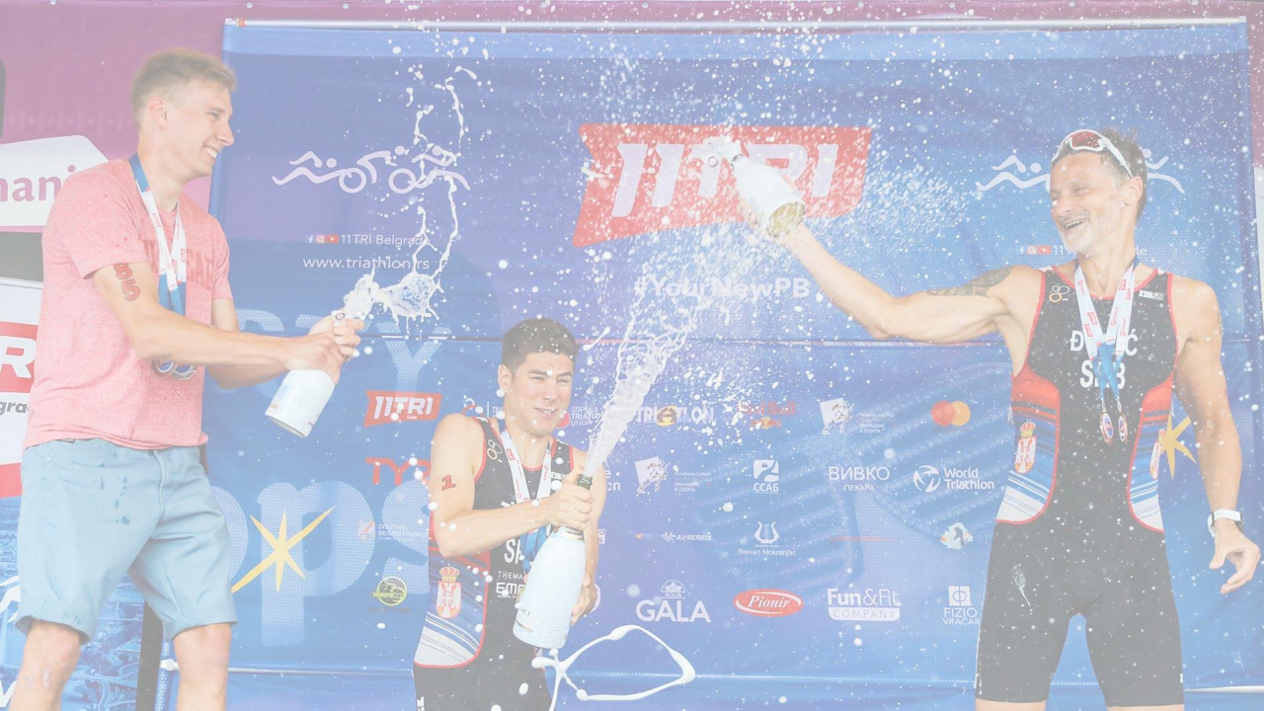
Sat nica 11TRI događaja: nedelja 1. jun 2025. godine U nedelju 1.juna na mesto t rke kolima j e moguće doćido 7:30h. Nakon tog vremena počinju t rke do registracije i tranzicije možete doći samo peša ka ili na biciklu. Registracija i preuzi manje start nih paketa 08:00 – 09:00 Check in - ostavljanje bicikala u zoniizmene 08:00 – 09:00 Check in - SPRINT tri atlon 08:30–09:30 Tak mičarski br ifing 09:20 – 09:30 Zagrevanj e za plivanje 09:30 – 09:40 Otvaranje ta km ičenj a 09:50 Proziv ka na lin iji starta 09:55 Start OLIMPIJSKI TRIATLON 10:00 ; Start SPRINT TRIATLON 10:20 Proglašenj a pobed nika 13:00 #11TriClub #o limpictriathlon

Slide 3
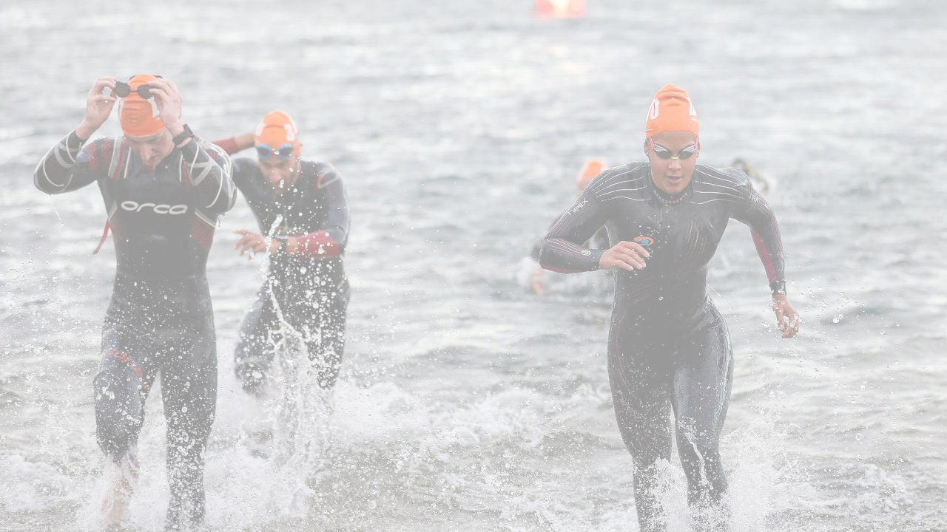
Nedelja 1. jun 2025. godine 11TRI Srebrno jezero KNJIGA PRAVILA Bicilističkisegment: Bicikl se vozi isključivo desnom stranom. Obilaženje se vrši u desnoj kolovoznoj traci u smeru kretanja. Prelazak razdelne linije druma i kretanje u kontra smeru od toka trke ugrožava bezbednost ostalih takmičara i kažnjava se diskvalifikacijom. Obratite pažnju da vrstu bicikla sa kojim nameravate da nastupite na Srebrnom jezeru. TT bicikli nisu dozvoljeni! Na biviklu nastavci za ruke nisu dozvoljeni , blatobrani , pak - tregeri i nogare nisu dozvoljeni ! Vožnja u zavetrini među suprotnim polovima učesnika nije dozvoljena ! Ovakav prekršaj naziva se nedozvoljeni draft i sankcioniše se opomenom sudije na segmentu bicikla a zatim dodeljivanjem penala u trajanju od 1 minuta zaolimpijsku distancu i 30 sekundi za sprint distancu . Penal se služi u Penalty Box - u koji se nalazi na trkačkom segmentu . Ne služenjem penala , takmičaru se u finišu dodeljuje diskvalifikacija. Plivački segment: NEOPRENSKA ODELA za plivanje u jezeru su: OBAVEZNA na temperaturi vode do 15.9。C DOZVOLJENA na temperaturi vode od 16。C do 24。C. Na temperaturi jezerske vode od 24.1。C neoprenska odela za plivanje su ZABRANJENA. #11TriClub #o limpictriathlon

Slide 4
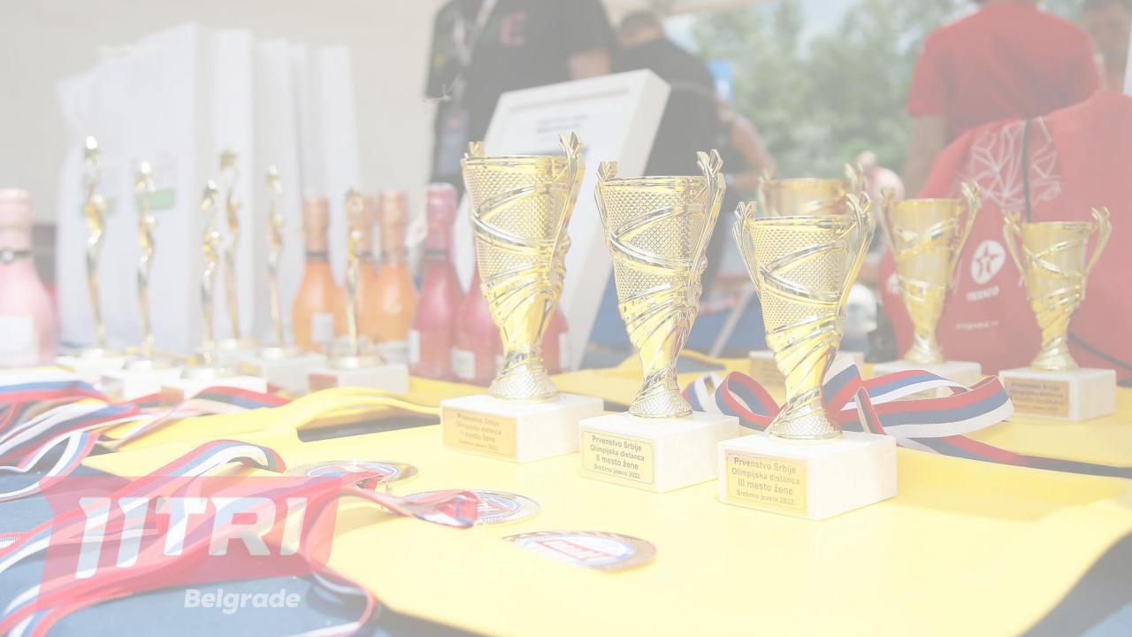
Olimpijski triatlon Srebrno jezero nedelja 1. jun 2025. godine Registracija prijavljenih ta km ičara na dan t rke vrši se u nedelju 1. juna 2025. godine, u 11TRI Race centru , pri čemu je ta km ičar u obavezi da: Pruži na uvid in detifikacioni do kument / ličnu kart u ili ST tak mičarsku licencu; Potpiše ob razac od nosno izjavu o oslob ađanju organizatora od odgovornosti. #11TriClub #o limpictriathlon

Slide 5
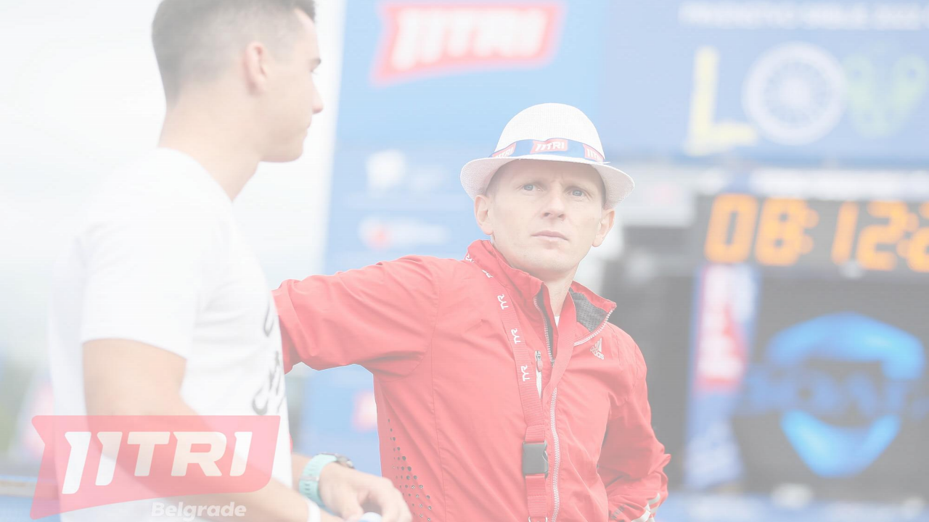
Olimpijski tri atlon nedelja 1. jun 2025. godine Čekiranje u zonicizmene Ulaz u zonu izmene (Chek in) dozvoljen je is ključivo tak mičarima i to: u propisano vreme za njihovu tr ku Olimpijski tri atlon 08:00 – 09:00; Sprint tri atlon 08:30 – 09:30 sa postavljenim broj evi ma na te lu , sa postavljenim čipom za merenje vremena (iznad levog skočnog zgloba) i opremi za bic ikl; do lazak tak mičara da ostavi opremu nakon zatvaranja tranzicije povlači diskvalifikaciju. #11TriClub #o limpictriathlon

Slide 6
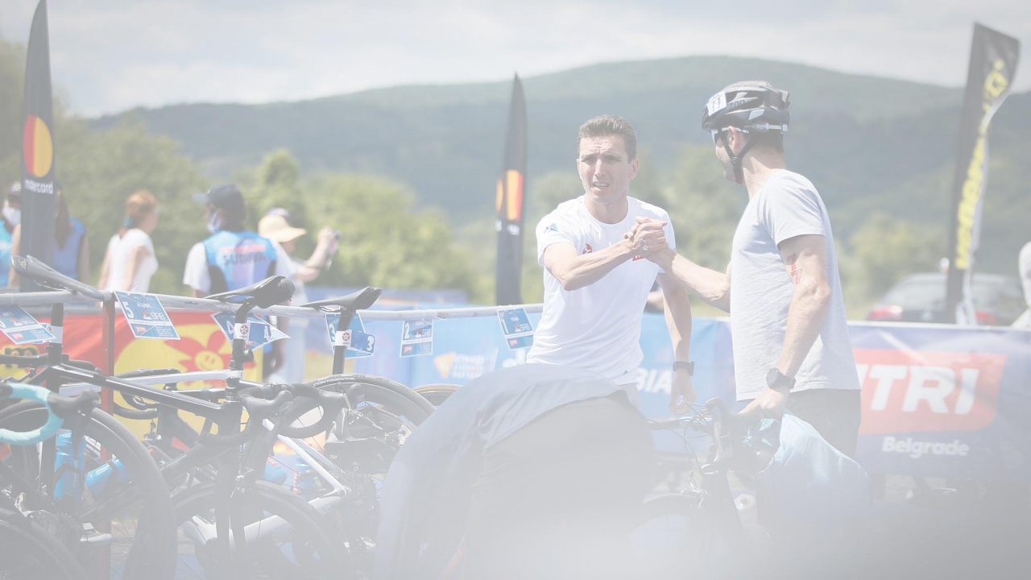
Olimpijski tri atlon nedelja 1. jun 2025. godine ŠTAFETE Pravila koj a regulišu ovo tak mičenje su ista kao i za j edan od sektora koji čine tr ku tj. plivanje, bic iklizam i trčanje. Jedina specifična pravila za štafet ne timove su: Prilikom registracije obrasce moraju potpisati sva tri člana štafet nog tima. Svaka štafeta se sastoji od plivača, bic ikliste i t rkača. Ulaz u zonu izmene dozvoljen je samo ta km ičaru koji radi bic iklistički segment. Svaki član štafete će nositi čip na zglob u – koji će predavati s ledećem članu po završetku svoje deonice. Start ni broj evi štafeta će se po boji razlikovati od individual nih učesnika. Štafete mogu biti muškog, ženskog ili mešovitog sastava. Svi učesnici Kompanijs ke štafete moraju biti iz iste kompanije #11TriClub #o limpictriathlon

Slide 7
Olimpijski tri atlon nedelja 1. jun 2025. godine Tok t rke štafeta Nakon iz laska iz vode, plivač iz štafete dolazi do u laza u zonu izmene , označenu kao “zona izmene štafeta” . Bic iklista ga tu čeka potpuno spreman (cipele, kaciga) i preuzima Timing Chip od plivača. Bic iklista odlazi do bicikla u tranziciji , preuzima ga , i nakon prelaska “lin ije bic ikla” započinje segment vožnje. Nakon 40km vožnje bic iklom silazi pre “lin ije bic ikla” i gura bicikl do svog start nog broja. Nakon toga odlazi u “zona izmene štafeta”i predaje Timing Chip tr kaču koji nastavlja tr ku. Bic iklista će napustiti tranziciju, bic ikl će ostati na “ reku” . Preuzi manje bicikla će početi od 12:00 kada će početi Check OUT za sve sportiste. Osim ovoga, sva osta la pravila važe kao i za ostale sportiste. #11TriClub #o limpictriathlon

Slide 8
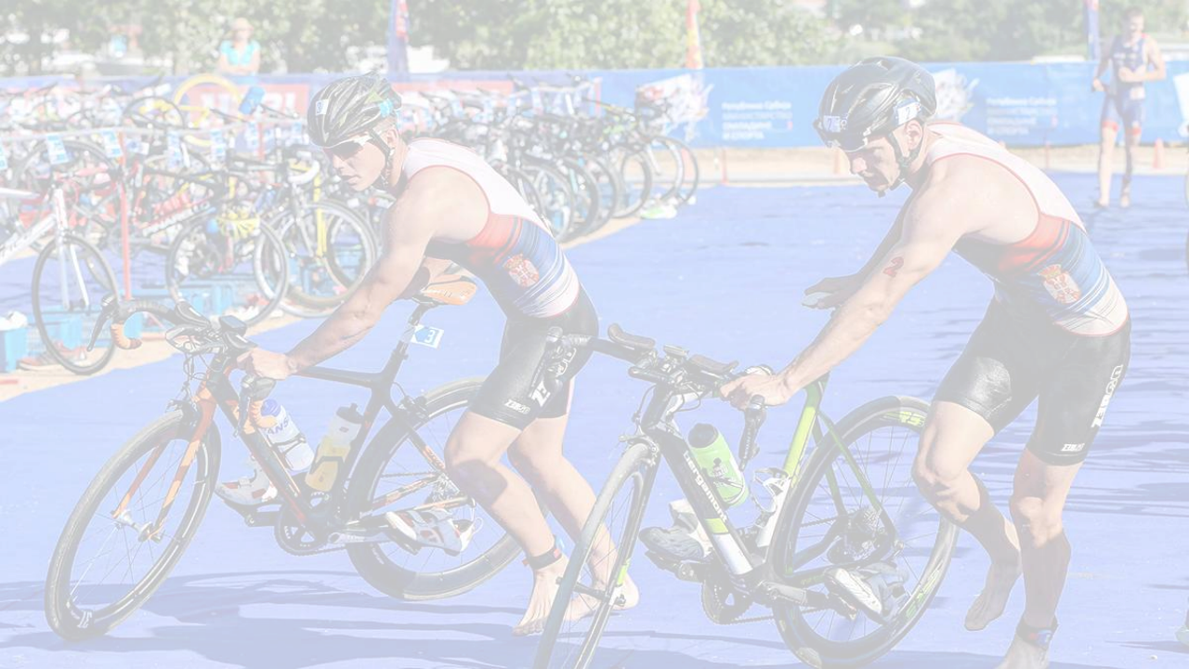
Olimpijskitriatlon Srebrno jezero ; nedelja 1. jun 2025. godine Tri atlon sudije podsećaju na greške koje t riatlonci često, u nalet u adrenalina, prave na t rci: × Ulazak na čekiranje sa otkopčanom kacigom i bez Timing Chip- a na nozi; × Ostavljanj e zakopčane kacige na biciklu u zoni izmene prilikom čekiranj a; × Stavljanj e van korpe upotrebljene opreme za tr ku; × Sedanje na bic ikl pre prolaska “lin ije bic ikla” ( maunt ); × Silazak sa bicikla posle “lin ije bic ikla” ( dismaunt ); × Neobraćanje pažnje na Penalty box tablu sa informacijom o postojećoj kazni (o limpijski 15” sprint 10”) ; × Neodrađivanje kazne za penal - automats ka diskvalifikacija. #11TriClub #o limpictriathlon

Slide 9
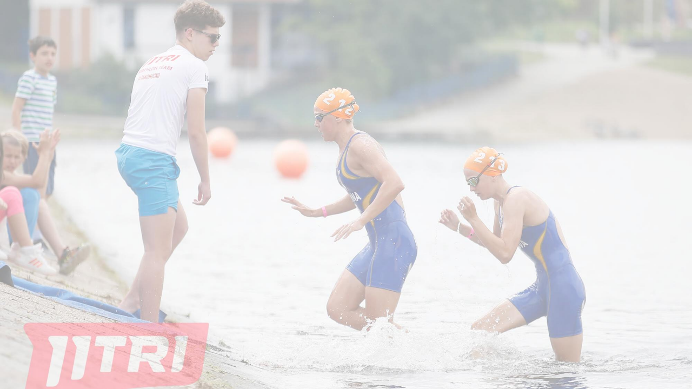
Olimpijski tri atlon nedelja 1. jun 2025. godine Svaki ta km ičar učestvuje na tak mičenju na svoju ličnu odgovornost iličnim potpisom garantuje svoju zd ravstvenu sposob nost za ta km ičenje. Organizator ne snosi o dgovornost za eventual ne povred e ta km ičara, oštećenje ili gubitak sports ke opreme iličnih stvari učesnika. Lekarska pomoć će biti dost upna uz stazu i u ciljnoj ravnin i. Svi ta km ičari moraju d a imaju ST licencu ili važeću licencu Nacional ne federacije d a bi važilo osnovno osiguranje čiji je nosilac ST. Tak mičari bez licence moraju d a imaju d nevnu ST licencu za koju su pot reb ni: važeći le karski pregled, ne stariji od 6 meseci, potpisan formular i uplata od 1000 dinara. Zahtev za d nevnu licencu s lati na registration@11tri.com #11TriClub #o limpictriathlon

Slide 10
Informacije o sports koj opremi . koj u možete d a kori stite na Srebrnom j ezeru nedelja 1. jun 2025. godine Trka j e sa dozvoljenim draftom na segment u bicikla. Obratite pažnju d a vrstu bicikla sa kojim nameravate d a nastupite na Srebrnom j ezeru. TT bic ikli n isu dozvoljenikao n i nastavci za ruke. Vožnj a u zavetr in i međ u suprot nim polovi ma učesnika nije dozvoljena. Kažnj ava se penalom u trajanju od 1 minuta za olimpijs ku distancu i 30” za sprint distancu . Penal se služi u Penalty Box - u koji se nalazi na t rkačkom segment u . Ne služenjem penal a , tak mičaru se u fin išu do deljuje diskvalifikacija. Neoprenska ode la za plivanje u j ezeru su na temperaturi vode do 15.9。C - obavezna , od 16。C do 24。C dozvoljena. Na temperaturi jezerske vode od 24.1。C neoprenska ode la za plivanje su zabranjena. #11TriClub #o limpictriathlon

Slide 11
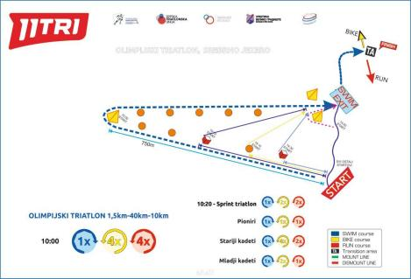
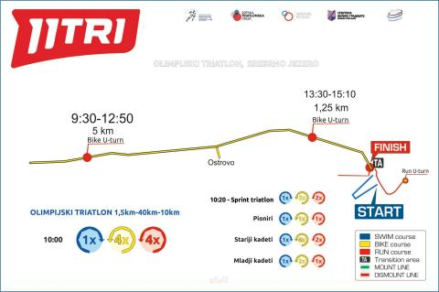
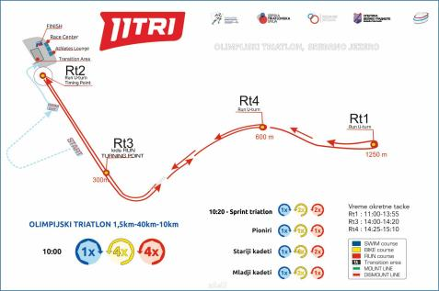
 | NEDELJA 1. jun 2025 Triatlon Srebrno jezero REGISTRACIJA 8:00 - 9:30 olimpijski i sprint 11TRI 12:00 - 13:00 dečije trke 11TRI TRANZICIJA - Ček in 8:00 - 9:30 olimpijski i sprint 11TRI 12:00 - 13:00 dečije trke | START 10:00 olimpijski triatlon START 10:20 sprint triatlon START 14:00 dečije trke 12:00 - 13:30 11TRI žurka Proglašenja pobednika 13:00 olimpijski i sprint 11TRI 15:30 dečije trke 11TRI

Slide 12
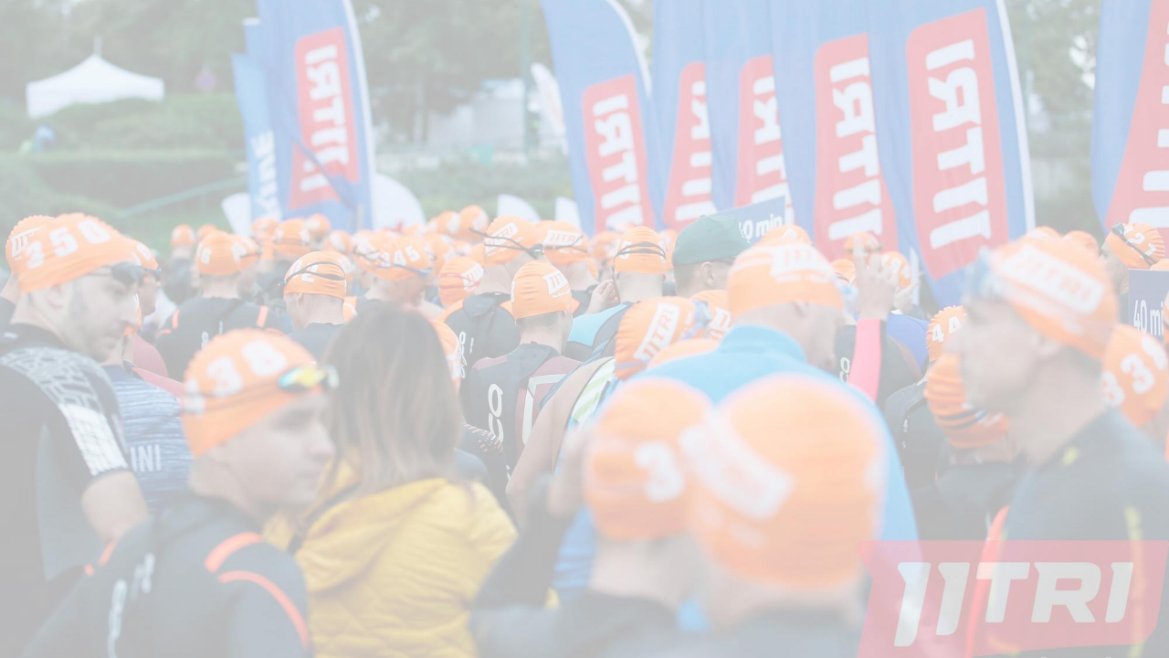
Nedelja 1. jun 2025. godine opis to ka tr ke Pre samog starta trke , tak mičari imaj u moguć nost da se zagrevaju 20 minuta u plivačkom segmentu. Na znak sudijske pištaljke zagrevanje je završeno i ta km ičari su dužni da izađ u iz vode. Spiker proziva starni broj i prezi me ta km ičara i to je znak da se izađe iz predstartne zone i uđe u vodu. Lin ija starta se nalazi izmeđ u dve crvene bove u plitkoj vodi. Glavni sudija trke uzvikuje “ NA SVOJA MESTA!!! ” a zatim se č uje i signal startne trube. Trka je počela. U 10:00 startuju muškarci u olimpijskoj distanci , a 1 minut kasnije žene i štafetn i timovi. Plivački segment se k reće u pravcu od 750m što i za najbrže ta km ičare zahteva plivanje od preko 10 minuta. Tak mičari plivaju pored bova koje ostaj u po njihovoj desnoj strani. Na ok retu plivačkog segmenta nalazi se velika žuta bova i sudijski čamac. Nakon ok reta ta km ičari se vaćaju u pravcu ka oba li gde su i započeli trku. Izlaz iz vode obeležen je dvema paralel nim bovama koje predstavljaj u kapiju izaska iz vode. Zona izmene je udaljena 170m od o bale. Tak mičari trče do svog mesta gde će se pripremiti sa sledeći segment. Plivačka oprema se odlaže u korpu a na glavu se stavlja i zakopčava kaciga. Štafetni plivač predaje taj ming čip pre ulaska u tranziciju u zoni koja je poseb no označena za izmenu štafeta. Čip preuzima biciklista štafete koji nakon toga odlazido bic ikla i priprema se za s ledeći segment . Bic ikl se gura iz tranzicije do lin ije početka vozačkog segmenta. Vozi se 4 kruga desnom stranom kolovoza. Obilaženje se vrši u desnoj ko lovoznoj traci u smeru k retanja. Prelazak razdel ne lin ije druma i k retanje u kontra smeru od to ka tr ke ugrožava bezbed nost osta lih tak mičara i kažnjava se diskvalifikacijom. Vožnja u zavetr in i međ u suprotnim polovi ma kažnjava se penalom. Bic iklistički segment se završava lin ijom pre koje ta km ičari trebaju da siđu sa bic ikla i guraju ga do svog mesta u tranzic iji. Korišćena oprema se odlaže u korpu i sledi odlazak na 4 kruga trčanja. Štafetn i trkač čeka svoju izmenu u zoni za izmenu štafeta. U slučaju prekršaja pravila na trci , tak mičari dobijaju “ penal” u trajanju od 15 sekundi za olimpijski i 10 sekundi za sprint triatlon. Nedozvoljen drfat na biciklu povlači kaznu od 1 minuta za olimpijs ku distancu i 30” za sprint triatlon. U slučaju da ste na ovaj način kažnjeni, vaš broj će se naći na tabli Penalty Boxa postavljenoj na trčanju. Postoje 2 ok repne stanice na trasi trčanja (bližii dalji ok ret ) i jed na nakon cilja . U cilju vas oče kuje fin išerska medalja i organizovana žurka. Sreć no !!!

Slide 13
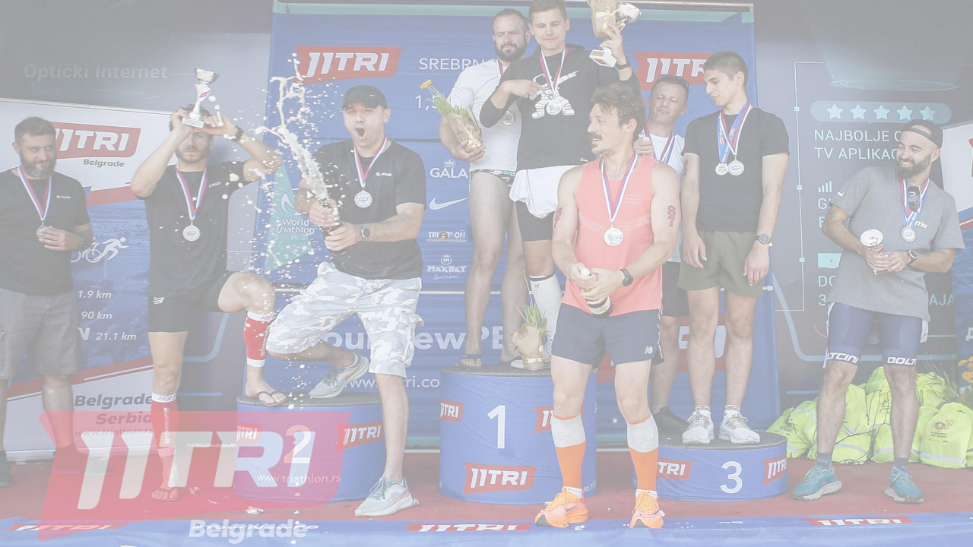
Olimpijski tri atlon nedelja 1. jun 2025. godine Trasa t rke Start je sa oba le, pliva se u mi rnoj jezerskoj vodi, očekivana temperatura vode je 20 stepeni celz ijusa. Smer k retanja je u smeru kazaljke na satu (bova uz desno rame). Pliva se 1 krug. Zona izmene je udaljena 170m od o bale. Bic iklistički segment je na ravnom asfaltnom put u sa ok retima za 180 stepeni . Širina puta je 7m za oba smera idozvoljen je draft unutar iste kategorije. Smer k retanja j e kont ra od kazaljke na satu. Vozi se 4 kruga. Trkački segment je na ravnom asfaltnom put u. Smer k retanja j e kontra kazaljke na satu. Trči se 4 kruga. Postoje 2 ok repne stanice na t rasi trčanja (bližii dalji ok ret ) i jed na nakon cilja . #11TriClub #o limpictriathlon

Slide 14
Vidimo se u nedelju na trci !
S R E Ć N O ! ! !
#11TriClub #olimpictriathlon

